Slide 1
Выставочный зал «Память говорит» как открытое образовательное пространство.

Slide 2
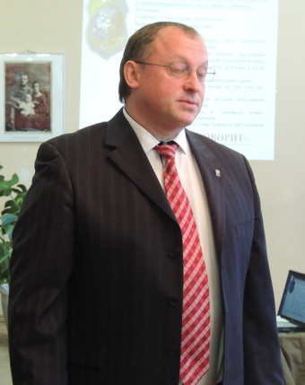
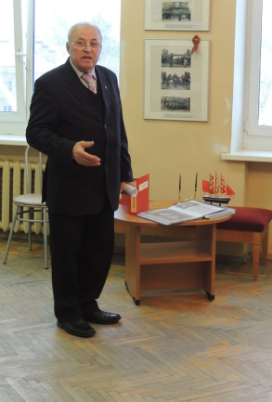
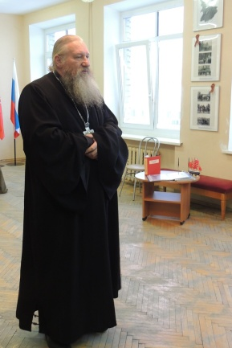
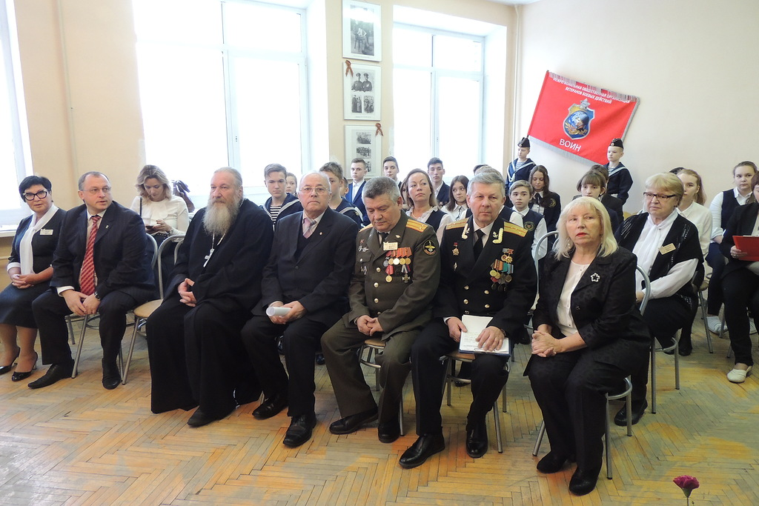
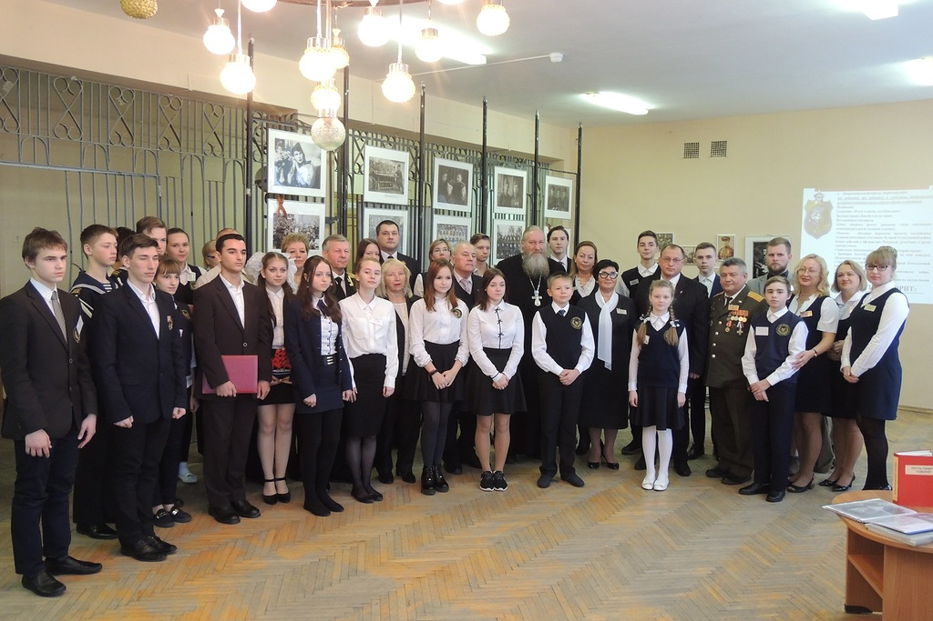
ОБЩЕСТВЕННАЯ ПАЛАТА
РОССИЙСКОЙ ФЕДЕРАЦИИ
КОМИССИЯ ПО ПОДДЕРЖКЕ СЕМЬИ, МАТЕРИНСТВА И ДЕТСТВА
Миусская пл., д. 7, стр. 1, Москва, ГСП-3, 125993,
тел.: (495) 221-83-63, факс: (499) 251-60-04, сайт: www.oprf.ru
« 01» декабря 2017 г. № 6ОПК 12/17
Директору государственного бюджетного общеобразовательного
учреждения центр образования № 650 Пушкинского района
Санкт-Петербург О.В. АКСЕНОВОЙ
Выставочный зал
«Память говорит»
Дата рождения:1 декабря 2017 г
Место рождения: ГБОУ ЦО № 650 Пушкинского района Санкт-Петербурга
Депутат ЗС
Санкт-Петербурга
Бочков Ю.П.
Председатель Совета ветеранов
Гаврищук Н.А.
Настоятель Церкви Спасо-Преображения п.Тярлево,проторией А.Покрамович
Директор ГБОУ ЦО № 650
Аксенова О.В.

Slide 3
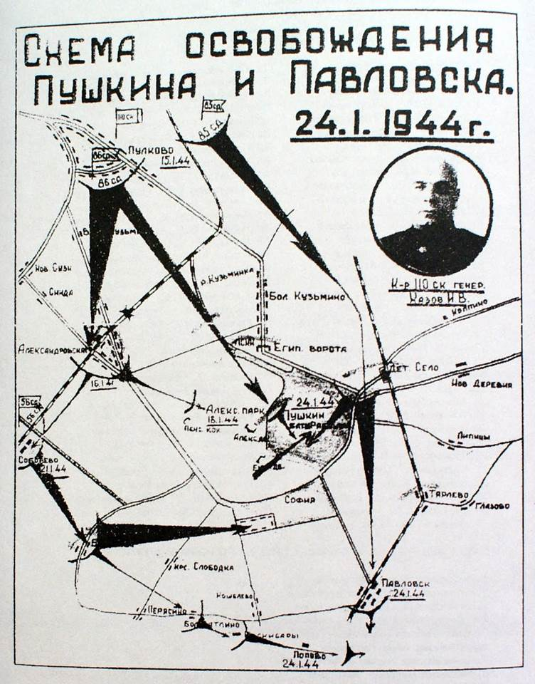
3 мая 2018 года проведена передача памятных Боевых Знамен соединений и частей, участвующих в освобождении городов Пушкина и Павловска от немецко-фашистских захватчиков в годы Великой Отечественной войны 1941-1945 гг. и получивших почетные наименования «Пушкинских» и «Павловских» в соответствии с приказом Верховного Главнокомандующего Маршала Советского Союза И. Сталина от 24.01.1944 года №63, на вечное хранение в образовательные учреждения Пушкинского района
72 -я Павловская
Краснознамённая стрелковая дивизия
СОСТАВ:
14, 133 и 187 стрелковый полк,
9 артиллерийский полк,
119 (72) отдельный истребительно-противотанковый дивизион,
383 минометный дивизион (с 17.1.42 г. по 15.10.42 г.),
40 разведывательная рота,
3 саперный батальон,
5 отдельный батальон связи (480 отдельная рота связи),
51 медико-санитарный батальон,
117 отдельная рота химзащиты,
120 автотранспортная рота,
347 полевая хлебопекарня,
192 дивизионный ветеринарный лазарет,
1111 полевая почтовая станция,
1133 полевая касса Госбанка.
Боевой период
15.12.41-4.10.44
7.11.44-30.11.44
11.12.44-11.5.45
Командир дивизии Ястребов Илья Иванович (07.05.1942 — 11.05.1945), полковник (с 26.09.1943 — генерал-майор)

Slide 4
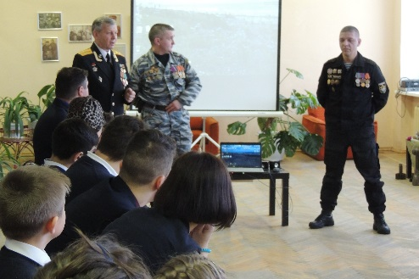
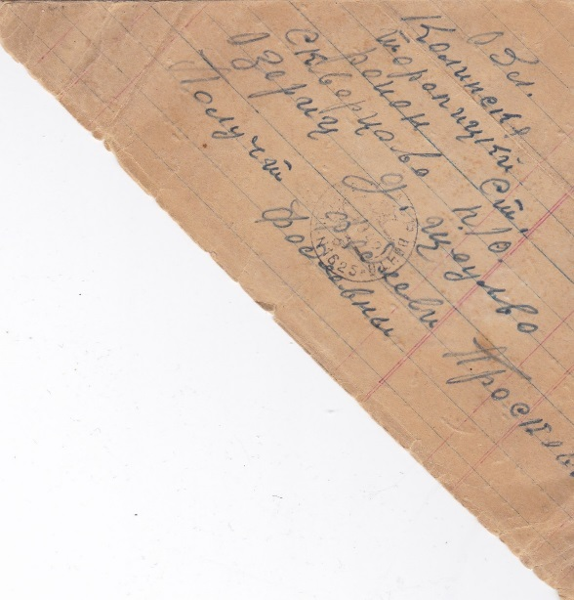
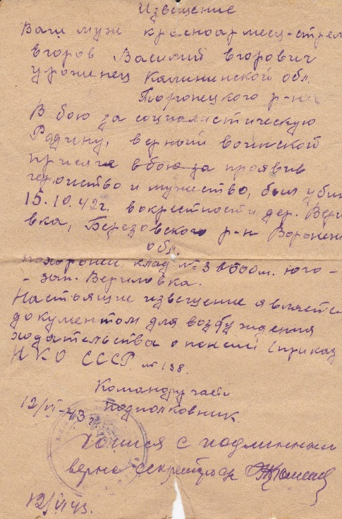
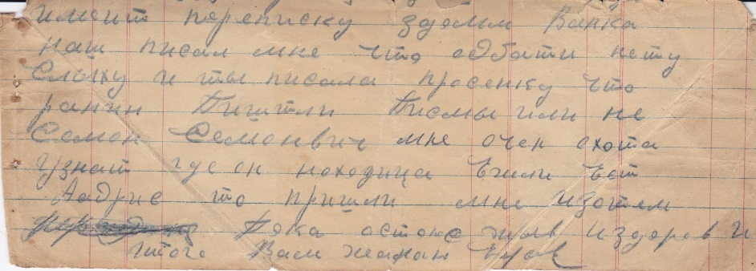
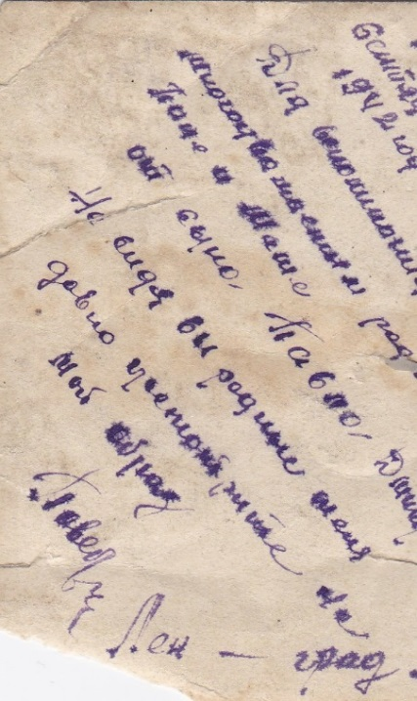
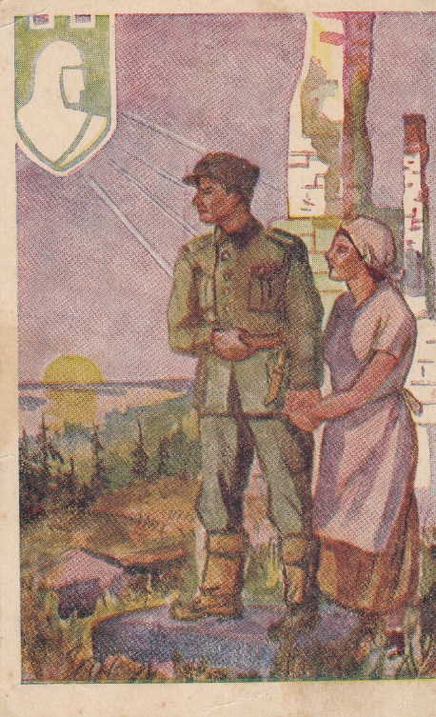
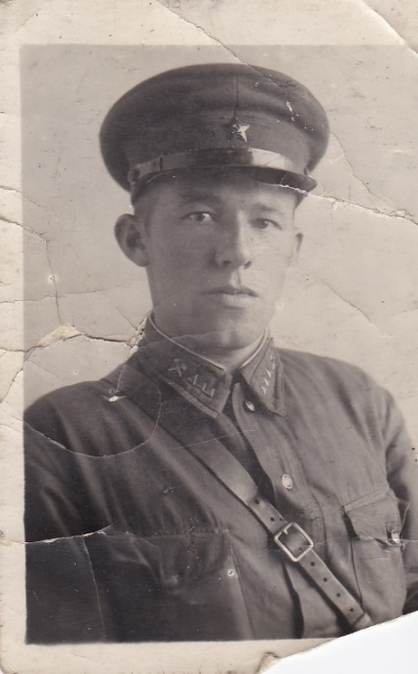
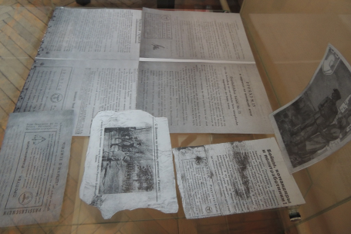
25 января 2018 года в ГБОУ ЦО № 650 Пушкинского района, в Выставочном зале «Память говорит», состоялась встреча обучающихся Центра Образования с Председателем Совета МОО ВБД «Воин» Поповым Юрием Васильевичем., командиром поискового отряда «ВОИН» Болкуновым Игорем Альбертовичем и его заместителем Гладких Михаилом Юрьевичем. Встреча была приурочена ко дню освобождения г. Пушкина и годовщине снятия блокады Ленинграда. Поисковики рассказали о своих «находках» Великой Отечественной на полях сражений Ленинградской области. Особенно заинтересовал юное поколение рассказ о Петергофском десанте и краснофлотце Юхтарове Петре Александровиче. В память о встрече в Выставочный зал были переданы предметы быта Великой Отечественной войны.

Slide 5
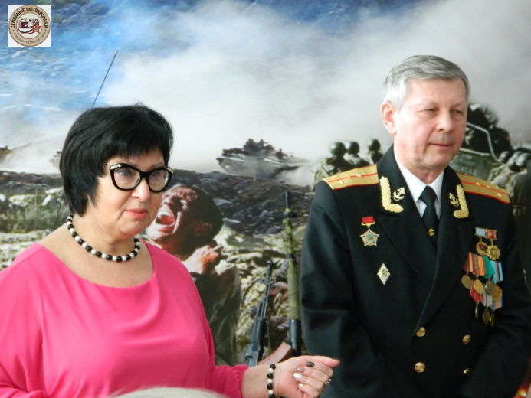
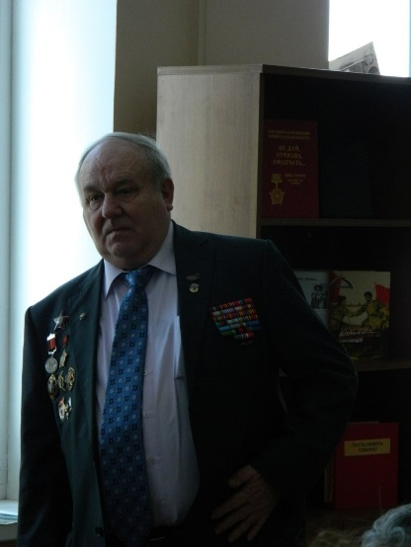
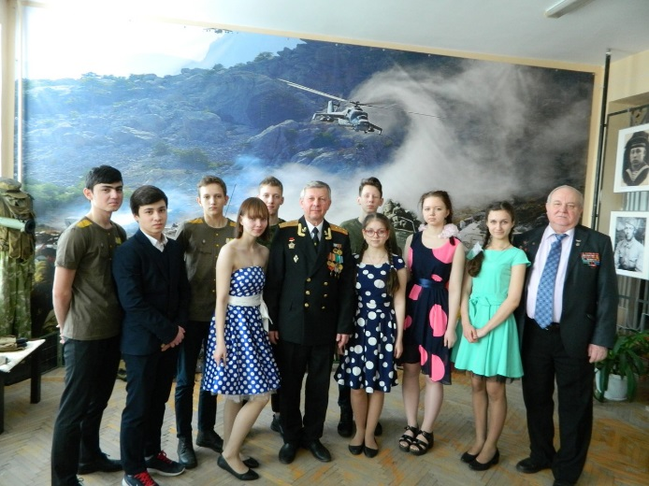
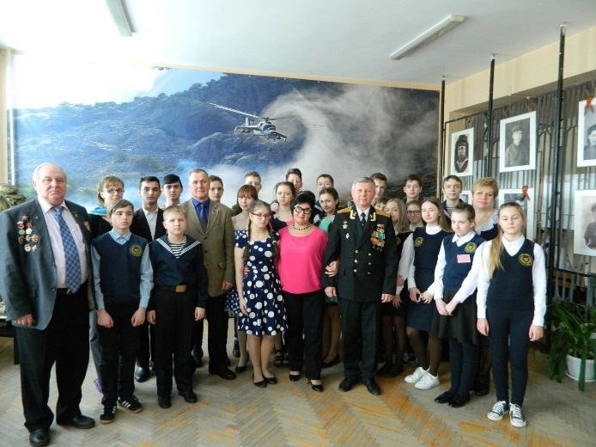
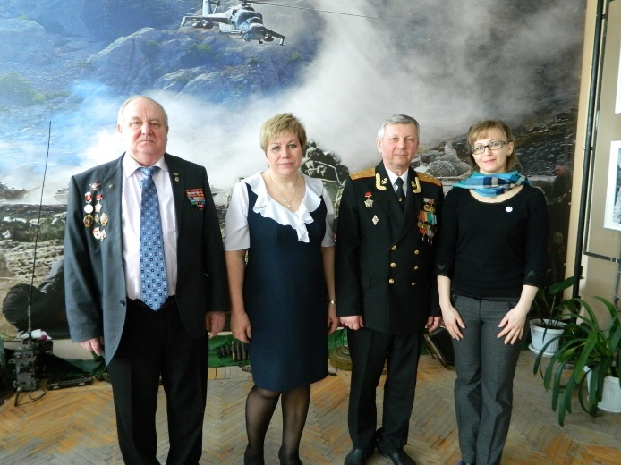
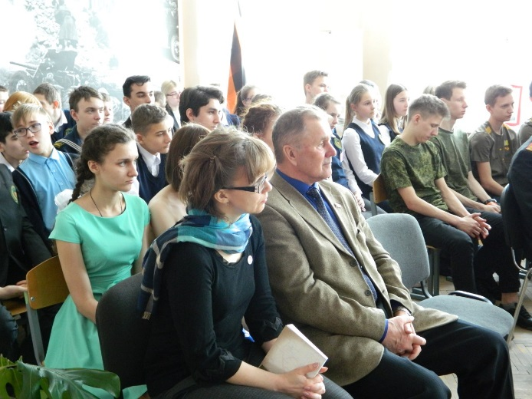
Участники проекта 10 б класс
Аксенова О.В. Попов Ю.В.
Ивлев Виктор Степанович

Slide 6
20 марта в выставочном зале центра образования «Память говорит» состоялась встреча, посвященная Дню моряков –подводников. В гости к обучающимся пришли капитан первого ранга Гаврищук Николай Антонович, член – корреспондент Петровской Академии наук ; капитан первого ранга Карандашов Владимир Дмитриевич ,доктор философских наук, профессор ,преподаватель гуманитарных дисциплин военного политехнического института г.Пушкин

Slide 7
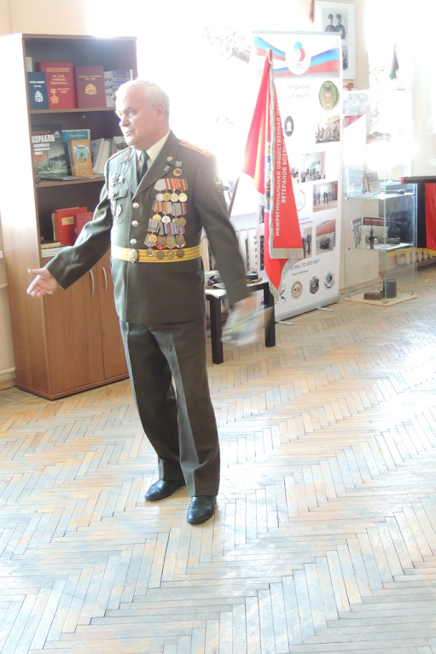
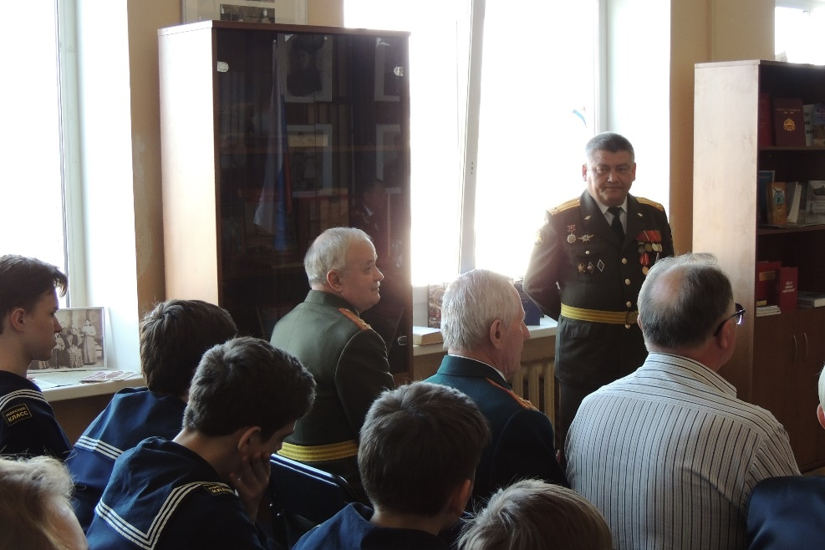
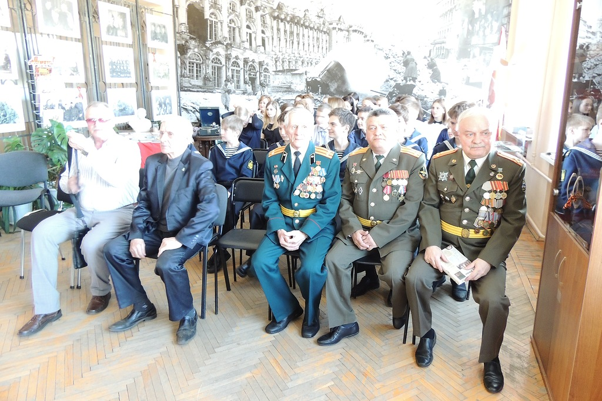
Великой победе посвящается ...(встреча с ветеранами Великой Отечественной войны, участниками боевых действий в Афганистане, Чечне)
Участник Великой Отечественной войны,капитан 3 ранга, член союза художников Голосов Виталий Ильич
Полковник в отставке, профессор
академии военных наук, почетный радист
Феоктистов Валерий Александрович
Полковник в отставке, участник боевых действий в Чечне Арсланбеков Марат Максутович

Slide 8
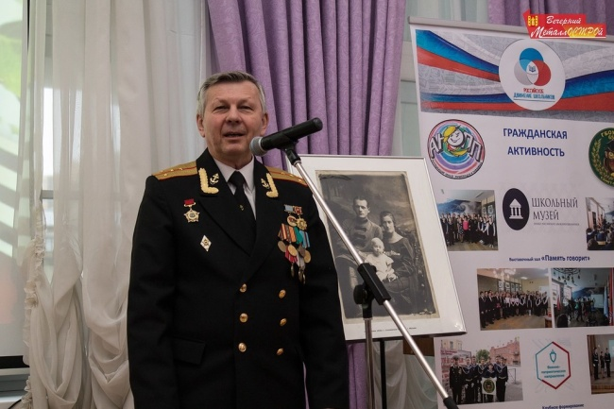
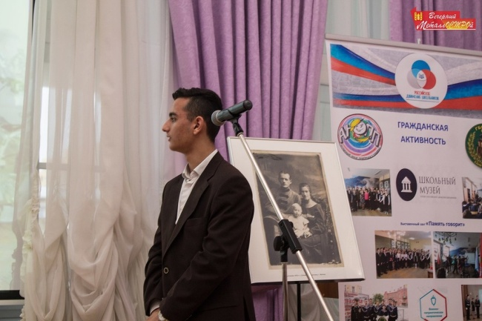
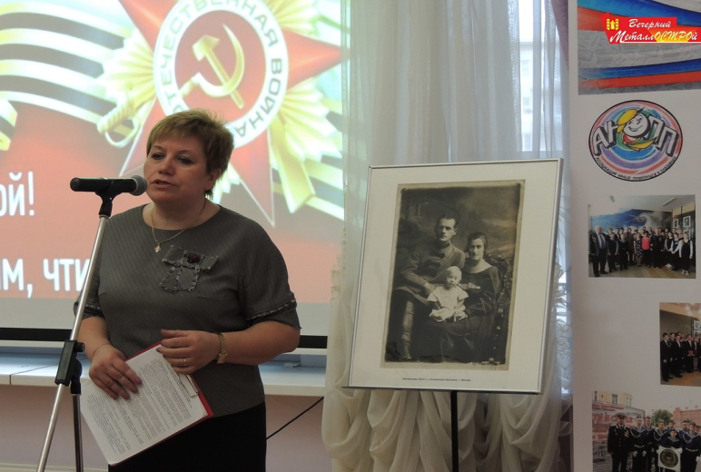
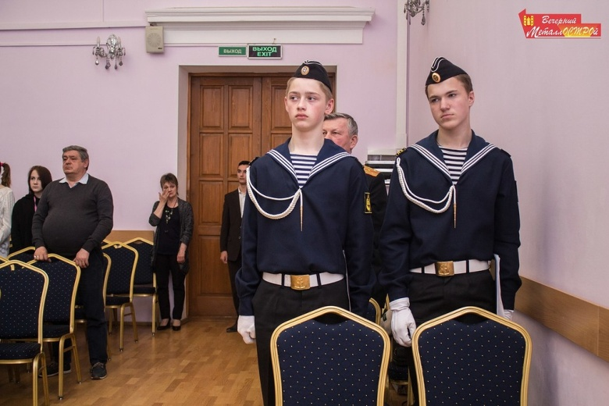
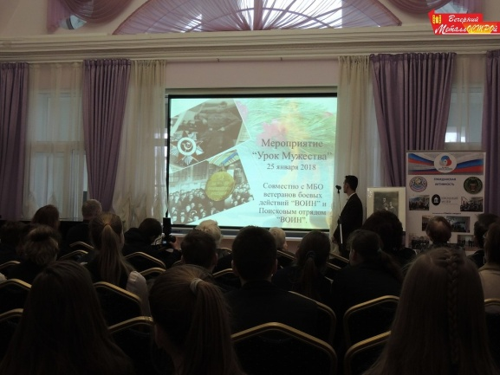
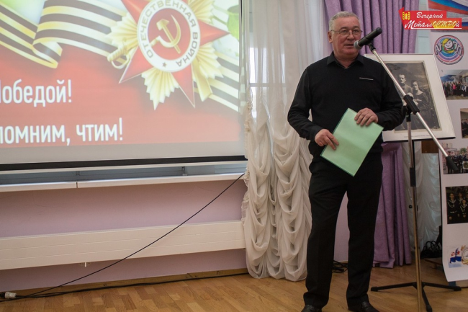
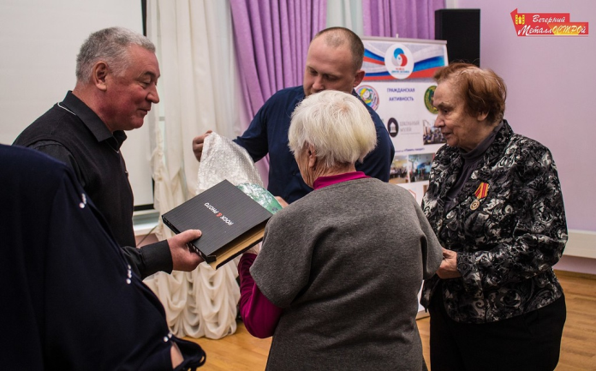
Презентация проектов
«Пусть память говорит», «Семейные фотохроники Великих войн России»(Колпинский район,пос.Металлостроя)

Slide 9
Онлайн-совещание Общественная Палата РФ проект «Семейные фотохроники Великих войн России»
ОП РФ реализует всероссийский проект fotohroniki.ru
В Общественной палате России презентовали акцию «Семейные фотохроники великих войн России». В режиме онлайн региональным палатам объяснили условия всероссийской добровольческой акции.
В работе онлайн-совещания приняли участие директор ГБОУ ЦО № 650 Аксенова О.В.,координатор проекта «Семейные фотохроники Великих войн России» Санкт-Петербургу, учитель русского языка и литературы ГБОУ ЦО № 650 Шубелева М.Е., руководитель межрегиональной общественной организации ветеранов боевых действий «ВОИН» , педагог-организатор ГБОУ ЦО № 650 Попов Ю.В.

Slide 10
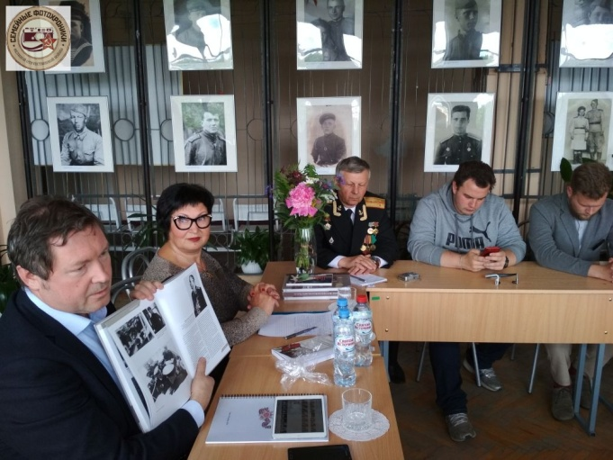
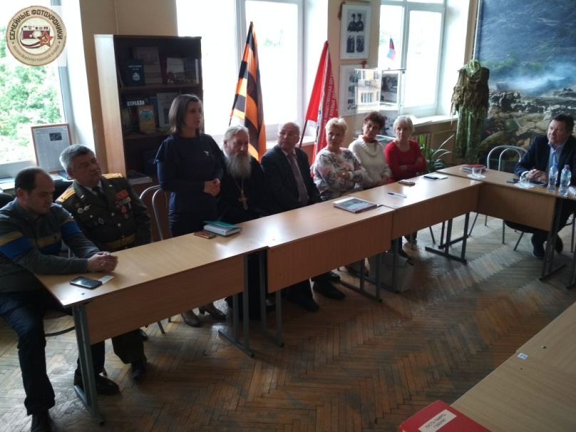
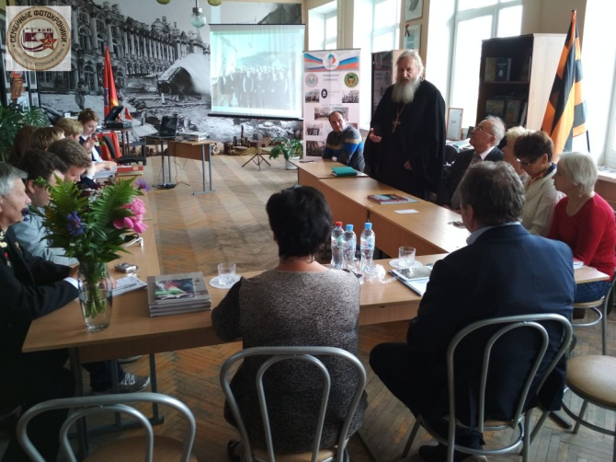
6 июня 2018 года в ГБОУ ЦО № 650 состоялся круглый стол «События 75-летия прорыва блокады Ленинграда и 100-летия окончания Первой мировой войны». В числе организаторов мероприятия: руководитель всероссийского проекта «Семейные фотохроники Великих войн России», член Общественной палаты РФ Сергей Рыбальченко и координатор данного проекта в Санкт-Петербурге - директор Центра образования № 650 Ольга Аксенова
Участники круглого стола выступили с инициативой проведения межрегионального научно-методического семинара, посвященного подготовке и участию в конкурсе «Моя семья в истории страны», для образовательных организаций Санкт-Петербурга и Ленинградской области в сентябре 2018 года

